Slide 1
স্বাগতম

Slide 2
পরিচিতি
জয়দেব কুমার মন্ডল
সহকারী শিক্ষক (আইসিটি)
পৈকখালী হাজী এস এন জামান মাধ্যমিক বিদ্যালয়।
ভান্ডারিয়া, পিরোজপুর।
E-mail-joyshinha@gmail.com
Cont:01775902929
শ্রেণিঃদশম
বিষয়ঃ তথ্য ও যোগাযোগ প্রযুক্তি
প্রথম অধ্যায়
পাঠ: 1

Slide 3
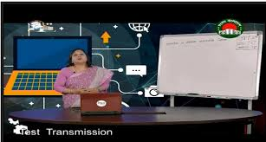
নিচের ছবিগুলো খেয়াল করে দেখ
এবার বল ছবিগুলো দেখে কী বুঝলে?

Slide 4
আজকের পাঠ
ই-লার্নিং ও বাংলাদেশ

Slide 5
শিখনফল
এই পাঠ শেষে শিক্ষার্থীরা…
1। ই-লার্নিং কী তা বলতে পারবে;
২। শিক্ষায় ই-লার্নিং এর ভূমিকা বর্ণনা করতে পারবে;
৪। বাংলাদেশে ই-লার্নিং এর গুরুত্ব ব্যাখ্যা করতে পারবে;

Slide 6
ই-লার্নিং কী?-
ই-লার্নিং শব্দটি ইলেকট্রনিক লার্নিং কথাটির সংক্ষিপ্ত রূপ। এটি প্রযুক্তি নির্ভর লার্নিং ।

Slide 7
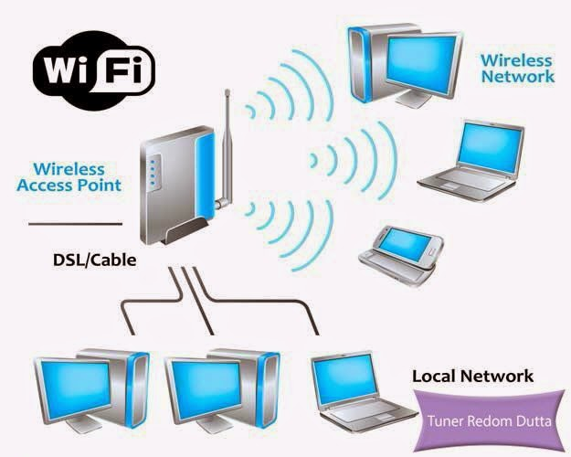
ই-লার্নিং এর মাধ্যম
সিডিরম
ইন্টারনেট
টিভি চ্যানেল
ব্যক্তিগত নেটওয়ার্ক

Slide 8
একক কাজ
ই-লার্নিং কী?
ই-লার্নিংএর মাধ্যমে শিক্ষা গ্রহণ করতে হলে কী কী
মাধ্যম ব্যবহার করবে?

Slide 9
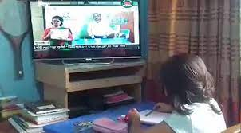
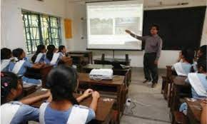
ই-লার্নিং এর মাধ্যমে পাঠ দান
টেলিভিশনে ও মাল্টিমিডিয়া ই-লার্নিং পদ্ধতি। যা ব্যবহার করে শিক্ষা ব্যবস্থা বিকশিত হচ্ছে।

Slide 10
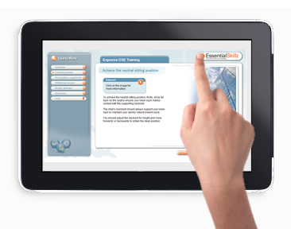
দক্ষ শিক্ষকের পাঠদান ভিডিওর মাধ্যমে বিভিন্ন স্কুলে পাঠদান।

Slide 11
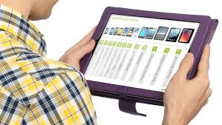
অনলাইনে উন্মুক্ত পৃথিবীর বড় বড় বিশ্ববিদ্যালয়ের অসংখ্য কোর্স। যা গ্রহনে উপকৃত হুওয়া যায়।

Slide 12
বাংলাদেশে ই-লার্নিং
বাংলাদেশেও ওয়েব পোর্টাল তৈরি হয়েছে

Slide 13
জোড়ায় কাজ
বাংলাদেশের শিক্ষার মান বৃদ্ধিতে ই-লার্নিং কী ভুমিকা রাখতে পারে ব্যাখ্যা কর ।

Slide 14
বাংলাদেশে ই-লার্নিং এ সীমাবদ্ধতা
ইন্টারনেটের স্পিড
প্রয়োজনীয় অবকাঠামো
শিখনসামগ্রী

Slide 15
মূল্যায়ন
১। ই-লার্নিং শব্দটির পূর্ণরূপ কী?
ক) ইলেকট্রনিক লার্নিং খ) জি-লার্নিং গ) ইমার্জেন্সি লার্নিং ঘ) ইন্টারনেট লার্নিং
২। পাঠদান করার জন্য সিডি রম,ইন্টারনেট,ব্যক্তিগত নেটওয়ার্ক কিংবা টিভি চ্যানেল ব্যবহার করার পদ্ধতিকে কী বলে?
ক) ডি-লার্নিং খ) ই-লার্নিং গ) আই-লার্নিং ঘ) জি-লার্নিং
৩। নিচের কোনটি সনাতন পদ্ধতিতে পাঠদানের পরিপূরক?
ক) ডি-লার্নিং খ) জি-লার্নিং গ) ই-লার্নিং ঘ) আই-লার্নিং
৪। শ্রেণিকক্ষে এবং পাশাপাশি ঘরে বসে কীভাবে সহজ উপায়ে শিক্ষা লাভ করা যায়?
ক) পাঠ্যবই, রেফারেন্স বইয়ের সাহায্যে খ) শ্রেণি শিক্ষক ও গৃহ শিক্ষকের সহায়তায়
গ) শিক্ষমূলক মল্টিমিডিয়া সিডির সাহায্যে ঘ) লাইব্রেরিতে গিয়ে

Slide 16
বাড়ির কাজ
বাংলাদেশে বর্তমান শিক্ষা ব্যবস্থায় ই-লার্নিং এর গুরুত্ব ব্যাখ্যা কর।

